Slide 1
第五章 正则语言的性质
许智武
xuzhiwu@szu.edu.cn
计软大楼724

Slide 2
5 正则语言的性质
在证明定理2-4时通过举例：{0^{n}1^{n}|n≥1}不是正则语言
什么语言不是正则语言呢？
正则语言具有什么性质

Slide 3
5.1 RL的泵引理
有穷语言是正则语言
  逐个枚举：S → w
不是正则的语言一定是非有穷
识别RL的DFA的状态只有有穷个
DFA在识别无穷语言L时，L中必定存在一个足够长的句子z，使得FA在识别过程中重复地经过某一个状态

Slide 4
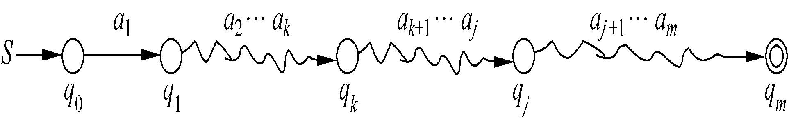
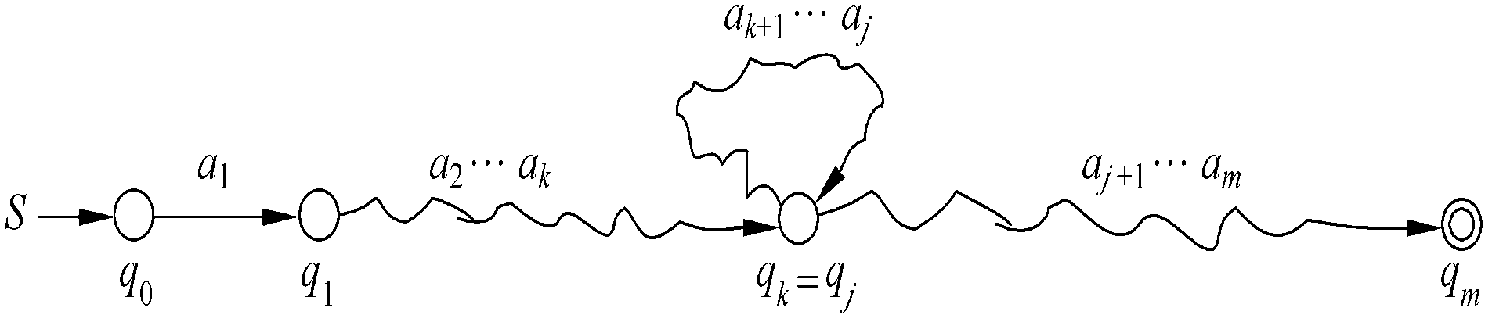
5.1 RL的泵引理
令z=a₁a₂…a_{m}，依次经过状态q₀,q₁,q₂,…,q_{m}：
令重复的状态为q_{k}和q_{j}，即q_{k}＝q_{j}：

Slide 5
5.1 RL的泵引理
v
u
w
令u=a₁…a_{k},v=a_{k+1}…a_{j},w=a_{j+1}…a_{m},则有
z=uvw
由于q₀,q₁,…,q_{j-1}不重复，因此j-1≤|Q|-1，即有|uv|≤|Q|
DFA无空迁移，有|v|≥1
uv^{i}w∈L， 其中i≥0

Slide 6
5.1 RL的泵引理
泵引理(pumping lemma)
设L为一个RL，则存在仅依赖于L的正整数N，对于∀z∈L，如果|z|≥N，则存在u、v、w，满足
⑴ z=uvw；
⑵ |uv|≤N；
⑶ |v|≥1；
⑷ 对于任意的整数i≥0，uv^{i}w∈L；
⑸ N不大于接受L的最小DFA M的状态数。

Slide 7
5.1 RL的泵引理
例 5-1 证明{0^{n}1^{n}|n≥1}不是 RL。
证明：假设L={0^{n}1^{n}|n≥1}是RL，则L满足泵引理。设N是泵引理中仅依赖于L的正整数。
取 z=0^{N}1^{N} ，显然z ∈L且|z| ≥N。
按照泵引理所述, 必存在满足条件u，v，w。
由于|uv| ≤N且|v|≥1，则有v=0^{k}，其中k≥1。
此时有，u=0^{N-k-j}和w=0^{j}1^{N}。

Slide 8
5.1 RL的泵引理
从而有，uv^{i}w=0^{N-k-j}(0^{k})^{i}0^{j}1^{N}=0^{N+(i-1)k}1^{N}。
当i=2时有， uv²w=0^{N+(2-1)k}1^{N} = 0^{N+k}1^{N}。
因为k≥1，所以，N+k>N。
这就是说，0^{N+k}1^{N}∉L
这与泵引理矛盾。所以，L不是 RL。

Slide 9
5.1 RL的泵引理
例 5-2 证明{0^{n}|n为素数}不是 RL。
证明：假设L={0^{n}|n为素数} 是 RL，则L满足泵引理。令N是泵引理中仅依赖L的正整数。
取z=0^{N+p}∈L (N+p为素数)，显然z∈L且|z|≥N。
按照泵引理所述, 必存在满足条件u，v，w。
由于|uv| ≤N且|v|≥1，不妨设v=0^{k}，其中k≥1。
此时有，u=0^{N+p-k-j}和w=0^{j}。
从而有，uv^{i}w=0^{N+p-k-j}(0^{k})^{i}0^{j}=0^{N+p+(i-1)k}。

Slide 10
5.1 RL的泵引理
当i=N+p+1时有，
N+p+(i-1)k = N+p+(N+p+1-1)k
= N+p+(N+p)k
= (N+p)(1+k)
由于k≥1，所以N+p+(N+p+1-1)k不是素数。
即当i=N+p+1时，uv^{N+p+1}w = 0^{(N+p)(1+k)} ∉L
这与泵引理矛盾。所以，L不是 RL。

Slide 11
5.1 RL的泵引理
练： 证明{0^{n^2}|n≥1}不是 RL
Step 1: 假设L是RL，取z ∈L，使得|z| ≥N
Step 2: 根据泵引理条件分析u, v, w的结构
Step 3: 寻找i使得uv^{i}w∉L

Slide 12
5.1 RL的泵引理
泵引理是正则语言的必要条件：
用来证明一个语言不是 RL
不能用泵引理去证明一个语言是 RL
  存在一些non-RL满足泵引理
证明一个语言是RL，只需构造
RG
FA
RE
Notes:
While the pumping lemma states that all regular languages satisfy the conditions described above, the converse of this statement is not true: a language that satisfies these conditions may still be non-regular. In other words, both the original and the general version of the pumping lemma give a necessary but not sufficient condition for a language to be regular.
For example, consider the following language:
{\displaystyle {\begin{matrix}L&=&\{uvwxy:u,y\in \{0,1,2,3\}^{*};v,w,x\in \{0,1,2,3\}\land (v=w\lor v=x\lor x=w)\}\\&&\cup \ \{w:w\in \{0,1,2,3\}^{*}\land {\text{precisely }}{\tfrac {1}{7}}{\text{ of the characters in }}w{\text{ are 3's}}\}\end{matrix}}} {\displaystyle {\begin{matrix}L&=&\{uvwxy:u,y\in \{0,1,2,3\}^{*};v,w,x\in \{0,1,2,3\}\land (v=w\lor v=x\lor x=w)\}\\&&\cup \ \{w:w\in \{0,1,2,3\}^{*}\land {\text{precisely }}{\tfrac {1}{7}}{\text{ of the characters in }}w{\text{ are 3's}}\}\end{matrix}}}.
In other words, {\displaystyle L} L contains all strings over the alphabet {\displaystyle \{0,1,2,3\}} {\displaystyle \{0,1,2,3\}} with a substring of length 3 including a duplicate character, as well as all strings over this alphabet where precisely 1/7 of the string's characters are 3's. This language is not regular but can still be "pumped" with {\displaystyle p=5} {\displaystyle p=5}. Suppose some string s has length at least 5. Then, since the alphabet has only four characters, at least two of the first five characters in the string must be duplicates. They are separated by at most three characters.
If the duplicate characters are separated by 0 characters, or 1, pump one of the other two characters in the string, which will not affect the substring containing the duplicates.
If the duplicate characters are separated by 2 or 3 characters, pump 2 of the characters separating them. Pumping either down or up results in the creation of a substring of size 3 that contains 2 duplicate characters.
The second condition of {\displaystyle L} L ensures that {\displaystyle L} L is not regular: Consider the string {\displaystyle (013)^{3m}(012)^{i}} {\displaystyle (013)^{3m}(012)^{i}}. This string is in {\displaystyle L} L exactly when {\displaystyle i=4m} {\displaystyle i=4m} and thus {\displaystyle L} L is not regular by the Myhill–Nerode theorem.
The Myhill–Nerode theorem provides a test that exactly characterizes regular languages. The typical method for proving that a language is regular is to construct either a finite state machine or a regular expression for the language.

Slide 13
5.2 RL的封闭性
封闭性(closure property)
如果任意的、属于同一语言类的语言在某一特定运算下（如并、交等）所得的结果仍然是该类语言，则称该语言类对此运算是封闭的
有效封闭性(valid closure property)
给定一个语言类的若干个语言的描述，如果存在一个算法，它可以构造出这些语言在给定运算下所获得的运算结果的相应形式的语言描述，则称此语言类对相应的运算是有效封闭的

Slide 14
5.2 RL的封闭性
定理 5-1 RL 在并、乘积、闭包运算下是封闭的
证明思路：根据RE的定义，可得此定理
r₁+r₂
r₁r₂
r*

Slide 15
5.2 RL的封闭性
定理 5-2 RL 在补运算下是封闭的。
证明思路：
假设DFA M=(Q，∑，δ，q₀，F) L(M)=L
构造DFA M′= (Q，∑，δ，q₀，Q-F)
则有x∈L(M) ⇔ x∉L(M′)
NFA 可以这么操作？
Notes:
只要U_{q in Q}set(q) = ∑*

Slide 16
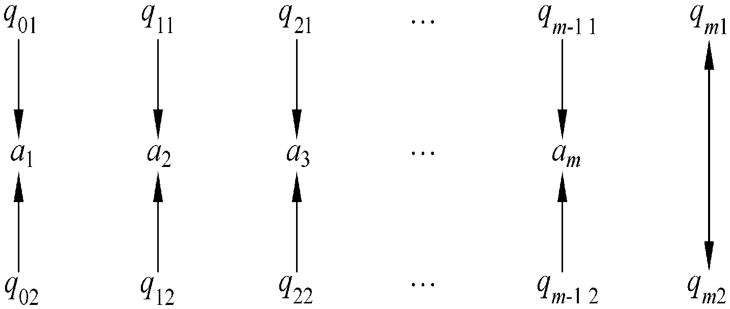
5.2 RL的封闭性
定理 5-3 RL 在交运算下封闭
证明思路：
当且仅当q_{m1}和q_{m2}都是接受状态才接受

Slide 17
5.2 RL的封闭性
例子：{x∈{0,1}⁺ | x以0开头,且x的长度为奇数}
以0开头DFA
状态 |  | 0 | 1
开 | q0 | q1 | q2
终 | q1 | q1 | q1
 | q2 | q2 | q2
长度为奇数的DFA
状态 |  | 0 | 1
开 | p0 | p1 | p1
终 | p1 | p0 | p0
∩
状态 |  | 0 | 1
开 | [q0,p0] | [q1,p1] | [q2,p1]
终 | [q1,p1] | [q1,p0] | [q1,p0]
 | [q2,p1] | [q2,p0] | [q2,p0]
 | [q1,p0] | [q1,p1] | [q1,p1]
 | [q2,p0] | [q2,p1] | [q2,p1]
NFA？∪？
Notes:
两种构造方法：
（1）笛卡尔积
（2）（q0，p0)开始探索，只考虑可达状态组合！
NFA也类似
U =》F的条件：只要二元组其中一个为终止状态即可

Slide 18
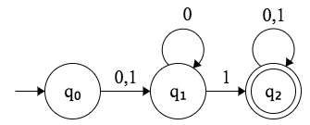
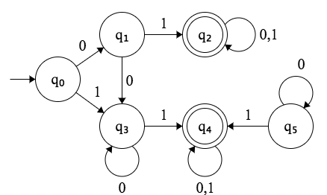
5.3 DFA的极小化
任何DFA都定义来唯一的语言，但一个语言可能有很多DFA可以接受它。
接受(0+1)0*1(0+1)＊描述的语言的DFA（左边效率高）
Notes:
q5不可达
串的分类：
01X
00X
1X

Slide 19
5.3 DFA的极小化
可区分的(distinguishable) 状态
设DFA M=(Q,∑,δ,q₀,F)，如果∃x∈∑ *， 对Q中的两个状态q和p，使得δ (q，x)∈F 和δ (p，x)∈F中，有且仅有一个成立，则称p和q是可以区分的。否则，称q和p等价,并记作q≡p
a1
a2
an
q
a1
a2
an
p

Slide 20
5.3 DFA的极小化
在一个DFA中，状态p与状态q可区分
基础
  p是终止状态，q是非终止状态
  q是终止状态，p是非终止状态
归纳：δ(p,a)=p_{a}, δ(q,a)=q_{a} ，a∈∑
  若p_{a}与q_{a}可区分，则p与q可区分
Notes:
p_{a}为空， q_{a}可到达接受状态
q_{a}为空， p_{a}可到达接受状态

Slide 21
5.3 DFA的极小化
思想：找出所有的可区分的状态对，不可取分的状态对一定是等价的
算法5-1 DFA的极小化算法（mark）
去掉所有不可达状态,剩下状态记为Q
对所有(q,p)∈F×(Q-F)标记(q,p)可分
重复下述过程，直到不再增加新标记的状态：
  对任意(q,p)和a∈∑，计算δ(p,a)=p_{a}和δ(q,a)=q_{a}
  若p_{a}与q_{a}可区分，则标记(q,p)可分

Slide 22
5.3 DFA的极小化
算法5-1 DFA的极小化算法（reduce）
状态分组：Q₁,Q₂,…,Q_{k}，且满足
  Q₁∪Q₂∪…∪Q_{k}＝Q, Q_{i}∩Q_{j}=Φ
  Q_{i}中的任意两个状态都是不可区分，不同Q_{i}的任意两个状态都是可区分的
为每个状态集Q_{i}创建新状态[Q_{i}]
  [Q_{s}] 为开始状态：S∈ Q_{s}
  [Q_{i}] 为接受状态： Q_{i} ∩F ≠Φ
若p∈Q_{i},q∈Q_{j},δ(p,a)=q, 则有δ([Q_{i}],a)=[Q_{j}]

Slide 23
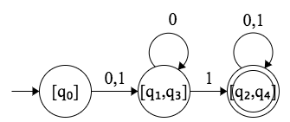
5.3.2 DFA的极小化
例 对下图所给的DFA进行极小化
 | q1 | q2 | q3 | q4
q0
q1
q2
q3
q4
X
X
X
X
X
X
X
X
第1遍：δ(q0,0)=q1, δ(q1,0)=q3
第1遍：δ(q0,1)=q3, δ(q1,1)=q2，可区分
第1遍：δ(q0,0)=q1, δ(q3,0)=q3
第1遍：δ(q0,1)=q3, δ(q3,1)=q4，可区分
第1遍：δ(q1,0)=q3, δ(q3,0)=q3
第1遍：δ(q2,1)=q2, δ(q4,1)=q4
第1遍：δ(q1,1)=q2, δ(q3,1)=q4
第1遍：δ(q2,0)=q2, δ(q4,0)=q4
第2遍：未增加新的可区分状态对，停止
状态分组：{q0},{q1,q3},{q2,q4}

Slide 24
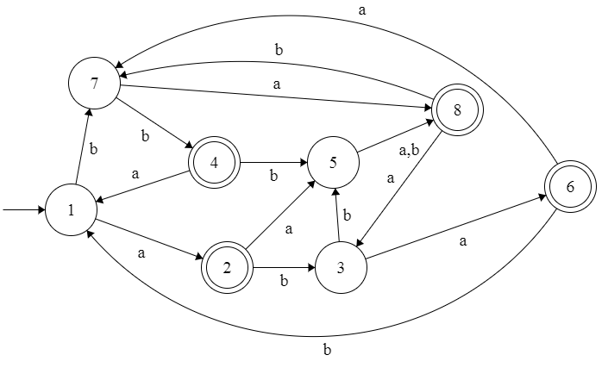
5.3.2 DFA的极小化
例 对下图所给的DFA进行极小化
 | q₂ | q₃ | q₄ | q₅ | q₆ | q₇ | q₈
q₁
q₂
q₃
q₄
q₅
q₆
q₇
X
2657
X
X
X
X
X
X
X
X
X
5713
X
3537
X
X
X
X
X
X
X
X
1357
（1）标记由接受状态与非接受状态组成的可区分状态对
X
8848
X
（2）第一轮检测剩下未标记状态对
X
X
（3）第二轮检测剩下未标记状态对
X
（4）第三轮检测剩下未标记状态对

Slide 25
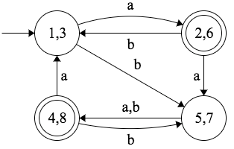
5.3.2 DFA的极小化
例 对下图所给的DFA进行极小化
 | q₂ | q₃ | q₄ | q₅ | q₆ | q₇ | q₈
q₁
q₂
q₃
q₄
q₅
q₆
q₇
X
2657
X
X
X
X
X
X
X
X
5713
X
X
X
X
X
X
X
X
X
X
1357
合并状态后，最小DFA：
X
8848
X
X
X
X

Slide 26
5.5 小结
本章讨论了RL的性质。
泵引理：泵引理是RL的必要条件，可用来证明一个语言不是RL（反证法），而不能用来证明一个语言是RL
RL的封闭性：RL在并、乘积、闭包、补、交等运算下是有效封闭的
最小化DFA：通过标记给定DFA的可区分状态对构造出等价的最小DFA

